Slide 1
Final Project Pemrograman Web
Nomaden.com

Slide 2
Nama Kelompok :
AYUB DIAN RARU 15.11.9223
CHARLYA DWI ARDIAN 15.11.9247
DZUL VIKAAR AL-FAROUQ 15.11.9204
HARDLY JOSHUA IMANUEL 15.11.9258
SOLIHIN FEBRIAN SAPUTRA 15.11.9212
WAHYU BINTANG NUGROHO 15.11.9250

Slide 3
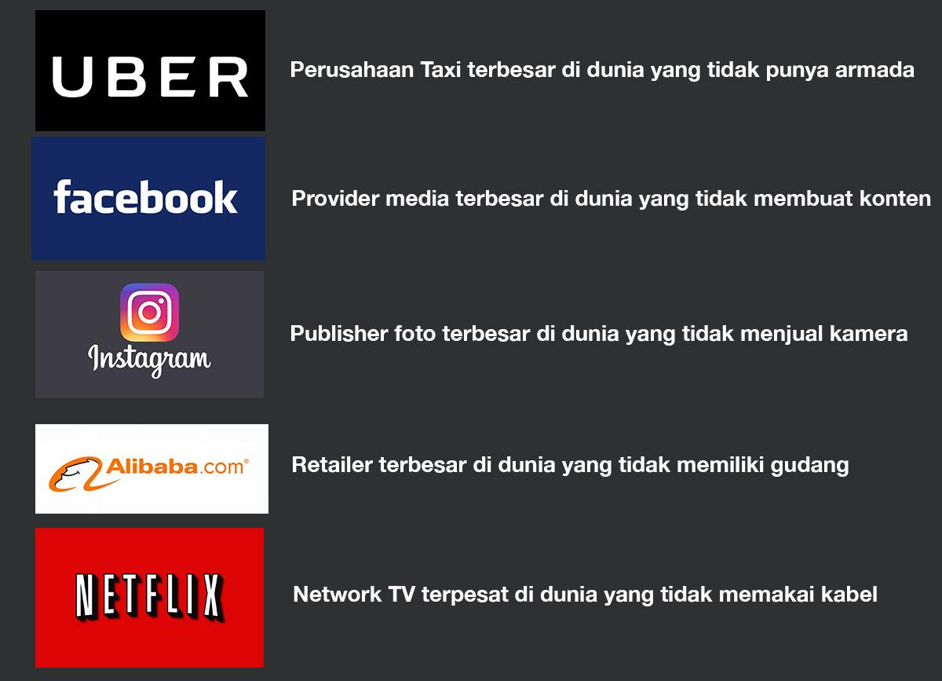
Kenapa Nomaden.com ?

Slide 4
Kelebihan Nomaden.com

Slide 5
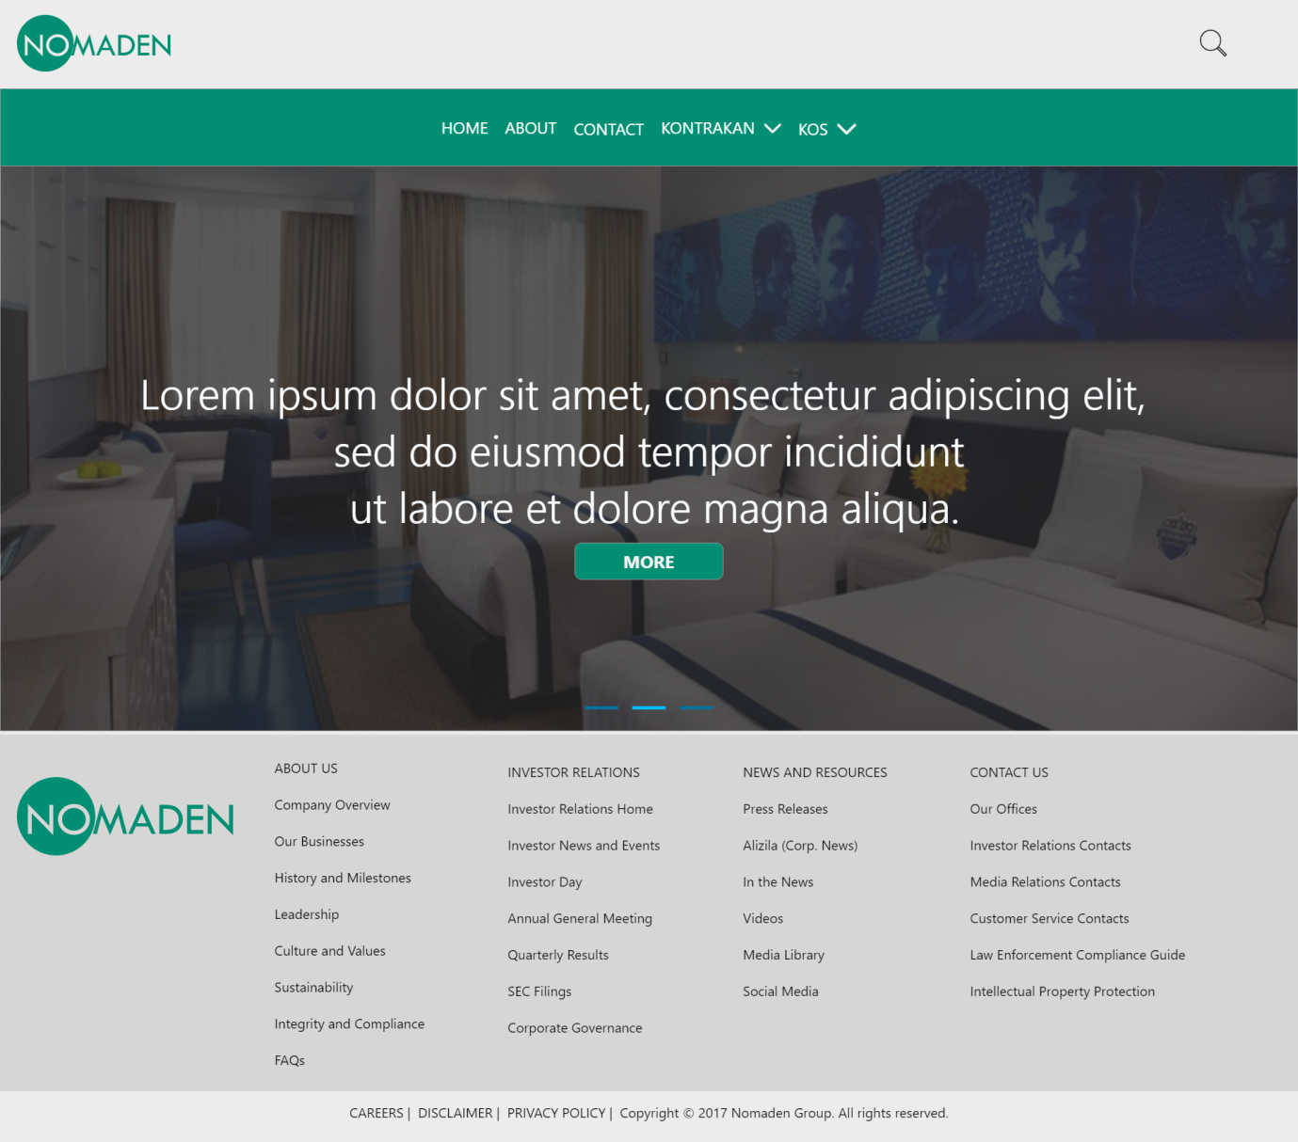
Sebelum

